Slide 1
Ako sme vyrábali papier
Žiaci 3.A triedy
Mgr. Adriana Gombarčíková

Slide 2
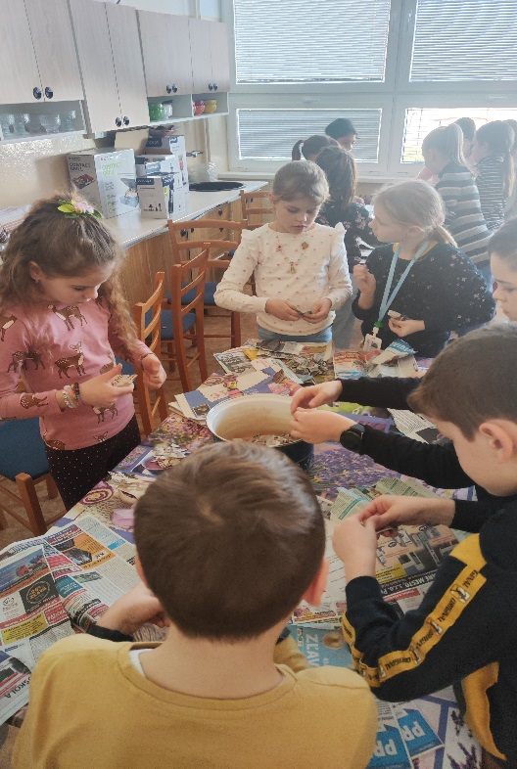
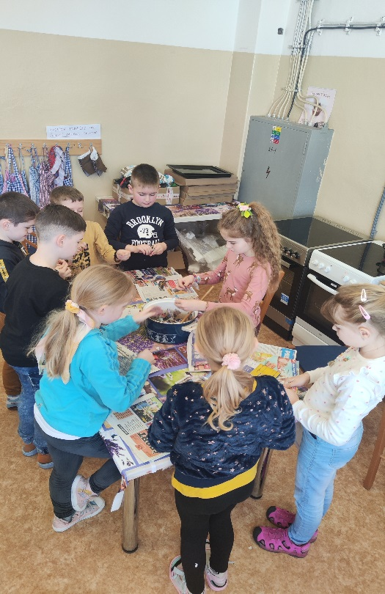
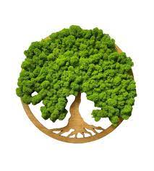
Staré noviny sme natrhali

Slide 3
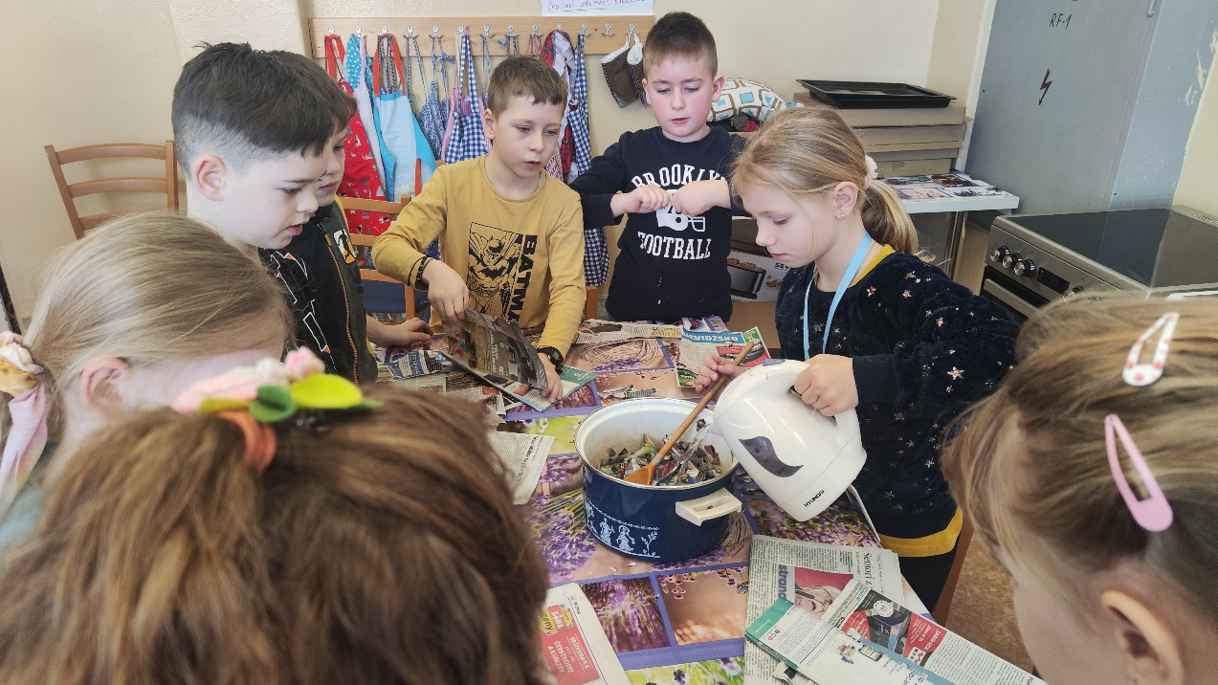
Papierové kúsky sme zaliali vodou

Slide 4
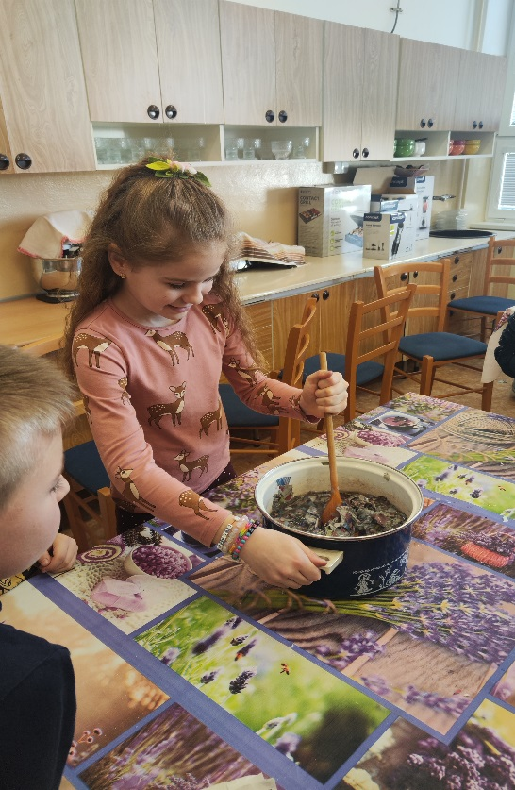
Miešaním sme papier rozmočili

Slide 5
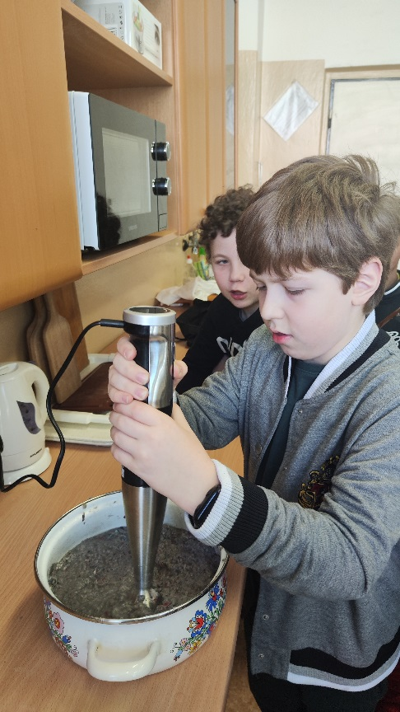
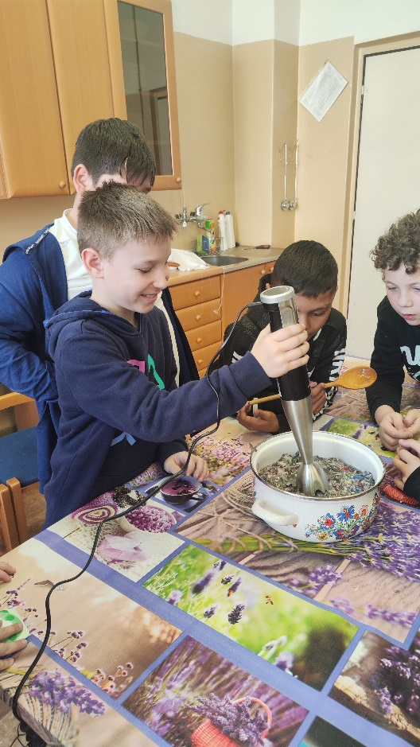
Rozmočený papier sme vymixovali na kašu

Slide 6
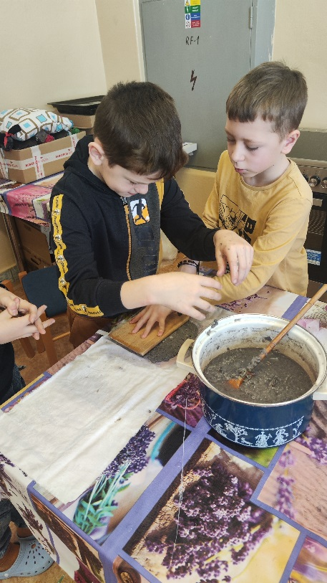
Papierovú masu sme zbavili vody a rozvaľkali

Slide 7
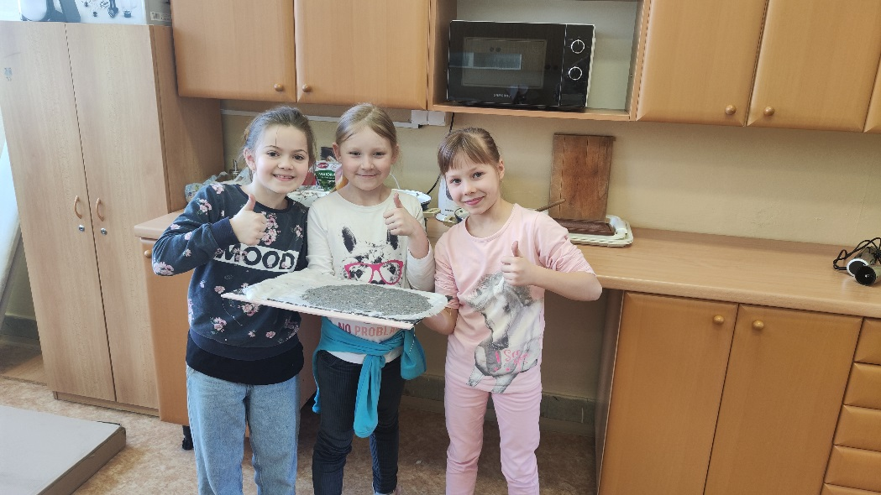
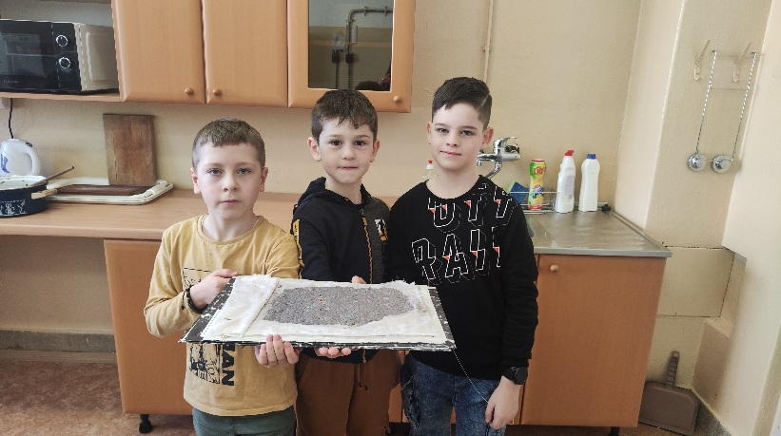
Nový papier sa môže sušiť

Slide 8
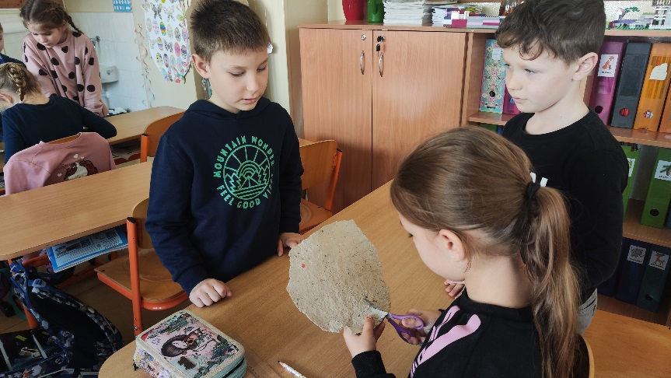
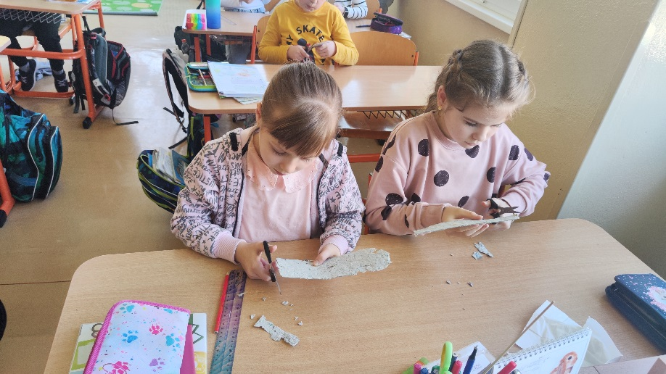
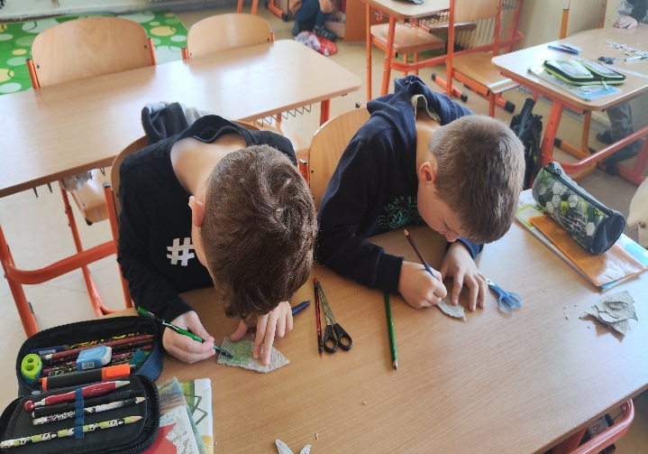
Z hotového papiera sme si vyrobili záložky do knihy

Slide 9
Naše záložky

Slide 10
Ďakujeme za pozornosť
Vyrobte si recyklovaný papier aj vy,
zachránite strom!
Žiaci 3.A triedy
zo ZŠ Rastislavova ulica v Prievidzi

